Slide 1
第5章 触发器
5.1 概述
5.2 触发器的基本形式
5.3 触发器逻辑功能的转换
5.4 触发器的触发方式
5.5 触发器的主要指标

Slide 2
5.1 概述
触发器的功能：触发器是指具有两种状态( 0 或 1 )的电路。在任一时刻，触发器只处于一种稳定状态，当接到触发脉冲时，才由一种稳定状态翻转到另一稳定状态。形象地说， 它具有“一触即发”的功能。
触发器的特点：有记忆功能的逻辑部件。输出状态不只与当前的输入有关，还与原来的输出状态有关。
触发器的分类：
按功能分：有R-S触发器、D型触发器、JK触发器、T触发器、T'触发器等；
按结构分：有基本触发方式、同步触发器、主从触发方式、维持阻塞触发器和边沿触发方式 。
着重掌握触发器的功能、触发情况、转换关系。

Slide 3


5.2 触发器的基本形式
一、基本 RS 触发器
（一）由与非门构成的基本RS触发器
1、电路构成及逻辑符号
反 馈
反馈
两个输出端
Q
Q
&
&
a
b
两个输入端
R_{D}
S_{D}
R_{D}
S_{D}
正是由于引入反馈，才使电路具有记忆功能 !

Slide 4

一、基本 RS 触发器
（一）由与非门构成的基本RS触发器
1、电路构成及逻辑符号
加在输入端的小圆圈表示低电平或负脉冲有效，即仅当低电平或负脉冲作用于输入端时，触发器状态才能发生变化—低电平或负脉冲触发。
Q
Q
&
&
a
b
R_{D}
S_{D}
R_{D}
S_{D}
特点：（1）有两个输入端和两个输出端，且为交叉耦合方式。
（2）当处于稳态时，两输出端是互补的。
Q=0、 =1——触发器处于0态
Q=1、 =0——触发器处于1态

Slide 5
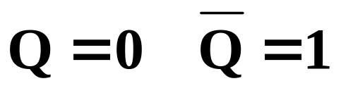
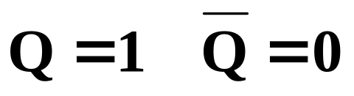


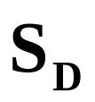
2、工作原理
输入R_{D}=0, S_{D}=1时
置“0”！
若原状态：
若原状态：
1
0
0
1
1
0
1
0
&
&
a
b
&
&
a
b
0
0
1
1
0
1
1
1
输出仍保持：
输出变为：

Slide 6
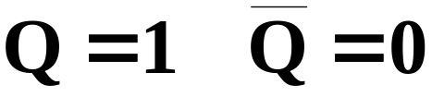
2、工作原理
输入R_{D}=1, S_{D}=0时
置“1” ！
若原状态：
若原状态：
1
0
0
1
0
1
0
1
&
&
&
&
a
b
a
b
1
1
0
0
1
1
0
0
输出变为：
输出保持：

Slide 7
2、工作原理
输入R_{D}=1, S_{D}=1时
保持！
若原状态：
若原状态：
0
1
1
0
0
1
1
0
&
&
&
&
a
b
a
b
1
1
0
1
1
0
1
1
输出保持原状态：
输出保持原状态：

Slide 8

2、工作原理
基本触发器的功能表
输入R_{D}=0, S_{D}=0时
R_{D} S_{D}
Q
1
1
1 1
0 1
1 0
0 0
保持原状态
置0态
置1态
不定状态
&
&
a
b
0
0
输出：全是1
注意：当R_{D}、S_{D}同时由0变为1时，翻转快的门输出变为0，另一个不得翻转。因此，该状态为不定状态。避免出现。

Slide 9
3、逻辑功能及描述
（1）状态转移表
R_{D} S_{D}
Q
R_{D}S_{D} | Q^{n} | Q^{n+1} | 功能说明
1 1
0 1
1 0
0 0
保持原状态
置0态
置1态
不定状态
0 0 0 d
0 0 1 d
0 1 0 0
0 1 1 0
1 0 0 1
1 0 1 1
1 1 0 0
1 1 1 1
不定
置0态
置1态
不变

Slide 10

3、逻辑功能及描述
（1）状态转移表
（2）状态方程（特性方程）
S
R_{D}S_{D} | Q^{n} | Q^{n+1} | 功能说明
0 0 0 0 0 1 0 1 1 0 1 0 1 1 1 1 | 0 1 0 1 0 1 0 1 | d d 0 0 1 1 0 1
d d
1 1 1
不定
R
Q^{n}
置0态
R_{D}+S_{D}=1——约束条件
置1态
（3）状态转移图
10
01
11
1
10
11
不变
0
01

Slide 11
3、逻辑功能及描述
4、关于转换时间——触发器从一个状态转换到另一个状态所需要的时间
&
&
a
b
要使触发器可靠地翻转，触发脉冲的宽度必须大于2t_{pd}

Slide 12
一、基本 RS 触发器
（三）结论
1、触发器是由两个与非门或或非门首尾相连而组成的具有正反馈作用的闭环逻辑单元电路，它具有两个互补的输出端。
2、电路具有两个稳态，如果没有外来触发信号，电路永远处于某一稳态。即触发器具有存储信息的功能。
3、外加适当的触发信号，电路由一个稳态翻转到另一个稳态。即触发器具有触发翻转的性质。
4、触发器的输出，不仅与输入有关，还与原输出有关。即具有记忆功能。
（四）应用
基本RS触发器有两个稳态，具有记忆的功能，可作为二进制数码寄存器，也可作为简单的逻辑控制单元。

Slide 13
二、钟控（同步）触发器——解决定时控制的问题
（一） 钟控（同步）RS触发器
1、电路构成及逻辑符号
输出端
Q
Q
Q
a
b
R_{D}
S_{D}
R_{D}
S_{D}
R_{D}
S_{D}
R
S
直接置0端
c
d
直接置1端
R
S
CP
输入端
CP: 时钟脉冲
(Clock Pulse)

Slide 14
2、工作原理
直接置0端、置1端的处理：
平时常为 1
平时常为 1
Q
Q
a
b
R_{D}
S_{D}
R_{D}
S_{D}
c
d
直接置0端
直接置1端
R
S
CP

Slide 15
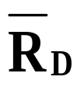





CP=0时
CP=1时
&
&
a
b
&
&
a
b
1
1
1
1
1
1
&
&
c
d
&
&
c
d
CP
0
CP
1
触发器保持原态

Slide 16
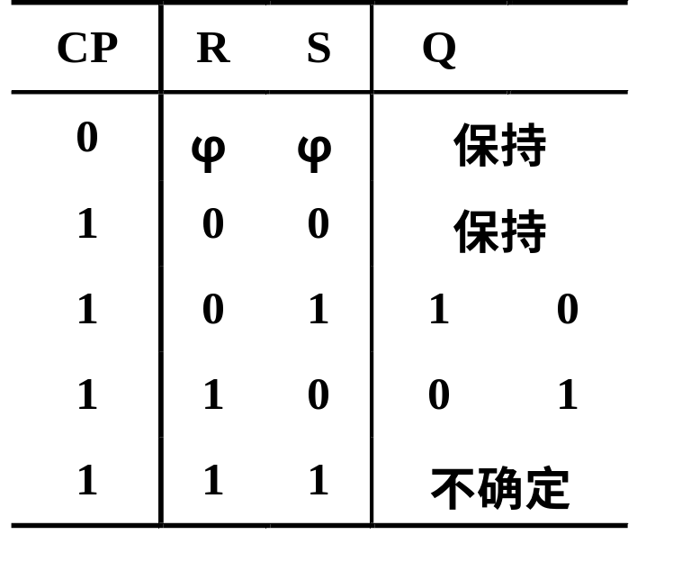
RS触发器的功能表
CP=1时
&
&
a
b
1
1
由它的功能表可见：在R、S不相等时，Q 服从于 S !
&
&
c
d
这是一个值得重视的规律，有必要进一步归纳和进行形象化的表达。
CP
1

Slide 17
R、S不相等时，信息传送路径的形象化表达 ：
Q
Q
Q
Q
a
b
R
S
c
d
CP
该电路的信息传送规律在今后的学习过程中，将会多次使用。
R
S
CP
1
“ 同步 ”的含义：由时钟CP决定R、S能否对输出端起控制作用。
所谓同步是指触发器状态的改变与时钟脉冲同步。

Slide 18

例：画出RS触发器的输出波形 。假设Q的初始状态为 0。
Q
Q
R
S
Set
Reset
使输出全为1
CP
CP
R
CP撤去后
状态不定
S
Q

Slide 19

钟控（同步）RS触发器的小结
1. 当CP = 0 时,无论R、S取何种值组合，输出端均“保持原态”；
2.只有当CP=1 时,将c门和d门打开，控制端R、S的取值组合才会在输出端有所反映，即有所谓“功能表”。
RS | Q^{n} | Q^{n+1}
0 0 0 0 0 1 0 1 1 0 1 0 1 1 1 1 | 0 1 0 1 0 1 0 1 | 0 1 1 1 0 0 d d
RS=0——约束条件

Slide 20
3.关于符号的问题；
Q
Q
Q
Q
逻辑符号
逻辑符号
R_{D}
R
S
S_{D}
R_{D}
R
S
S_{D}
这根红颜色的线还表示一重含义：“高电平有效”，即 “ 只有在时钟 CP＝1 时，它才表现出应有的逻辑功能；如果CP＝0，输出端 Q 则保持原状态”。
这根绿颜色的线也表示一重含义：“低电平有效”，即 “ 只有在时钟 CP＝0 时，它才表现出应有的逻辑功能；如果CP＝1，输出端 Q 则保持原状态”。

Slide 21
4、说明
钟控（同步）RS触发器解决了定时控制的问题，但还有两个缺点：
（1）输入信号依然存在着约束条件；
（2）可能出现“空翻”现象
空翻现象：
概念：在一个时钟脉冲作用下，引起触发器的状态翻转两次或多次的现象。
带来的问题：造成逻辑上的混乱，使电路无法正常工作。

Slide 22
（二）钟控（同步）JK触发器
1、电路构成及逻辑符号
Q
Q
Q
Q
&
&
&
&
K
CP
J
K
CP
J
将Q、Q 分别引回到控制门，可以避免在两个控制门的输入端出现全1的情况，从而解决了约束的问题。

Slide 23
（二）钟控（同步）JK触发器
2、工作原理
（1）CP=0时
触发器的状态不变，与输入无关，相当于门被封锁，触发器不工作。
（2）CP=1时
J=0 K=0
Q
Q
&
&
触发器的状态保持不变
&
&
J=0 K=1 Q^{n}=0，
Q^{n+1}=0；
触发器置“0”状态
Q^{n}=1，
Q^{n+1}=0
K
CP
J=1 K=0 Q^{n}=0，
Q^{n+1}=1；
触发器置“1”状态
J
Q^{n}=1，
Q^{n+1}=1
J=1 K=1 Q^{n}=0，
Q^{n+1}=1；
触发器翻转
Q^{n}=1，
Q^{n+1}=0

Slide 24
（二）钟控（同步）JK触发器
3、逻辑功能及描述
（1）CP=0时
触发器的状态不变，与输入无关，相当于门被封锁，触发器不工作。
（2）CP=1时
J=0 K=0
（1）状态转移表 当CP=1时
JK | Q | Q^{n+1}
0 0 0 0 0 1 0 1 1 0 1 0 1 1 1 1 | 0 1 0 1 0 1 0 1 | 0 1 0 0 1 1 1 0
不变
触发器的状态保持不变
触发器置“0”状态
置0态
J=0 K=1 Q^{n}=0，
Q^{n+1}=0；
Q^{n}=1，
Q^{n+1}=0
J=1 K=0 Q^{n}=0，
Q^{n+1}=1；
触发器置“1”状态
置1态
Q^{n}=1，
Q^{n+1}=1
翻转
J=1 K=1 Q^{n}=0，
Q^{n+1}=1；
触发器翻转
Q^{n}=1，
Q^{n+1}=0

Slide 25
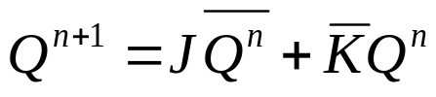
（二）同步JK触发器
（2）状态方程（特性方程）
3、逻辑功能及描述
（1）状态转移表 当CP=1时
（3）状态图
JK | Q | Q^{n+1}
0 0 0 0 0 1 0 1 1 0 1 0 1 1 1 1 | 0 1 0 1 0 1 0 1 | 0 1 0 0 1 1 1 0
10,11
00
01
00
10
0
1
01,11

Slide 26
（三）钟控（同步）T触发器
1、电路构成及逻辑符号
Q
Q
Q
Q
Q
Q
&
&
&
&
&
&
&
&
CP
T
CP
K
CP
J
T
JK触发器
T触发器
符号

Slide 27
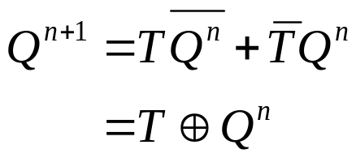
（三）钟控（同步）T触发器
（2）状态方程（特性方程）
2、逻辑功能及描述
（1）状态转移表 当CP=1时
（3）状态图
T | Q | Q^{n+1}
0 0 1 1 | 0 1 0 1 | 0 1 1 0
1
0
0
0
1
不变
1
（4）波形图
翻转

Slide 28
（四）T'触发器
将T触发器的输入端T始终接“1”，即构成T'触发器。
T | Q | Q^{n+1}
0 0 1 1 | 0 1 0 1 | 0 1 1 0
Q
Q
Q
Q
&
&
&
&
&
&
&
&
CP
CP
T
T=1
T | Q | Q^{n+1}
1 1 | 0 1 | 1 0
T触发器
T'触发器
翻转

Slide 29
（五）D触发器
1、电路构成及逻辑符号
基本RS 触发器
逻辑符号
&
&
c
d
Q
导引门电路
R_{D}
D
S_{D}
&
&
a
b
CP
D
输入端

Slide 30
2、工作原理
（1）CP=0时
保持
CP=0时，a、b门被堵，输出保持原态：
&
&
c
d
1
1
&
&
a
b
CP
D
0

Slide 31
（2）CP=1时
a、b门被打开，输出由D决定：
若D=0
结论：Q^{n+1} = D
若D=1
1
0
0
1
&
&
&
&
c
d
c
d
0
1
1
0
&
&
&
&
a
b
a
b
1
0
D
CP
1
D
1
CP
1
0

Slide 32
功能表
特性方程
状态图
1
Q^{n+1}=D
D | Q | Q^{n+1}
0 0 1 1 | 0 1 0 1 | 0 0 1 1
1
0
0
1
0
例：画出D触发器的输出波形。
CP
D
Q

Slide 33
D触发器也称 D锁存器，有集成组件的产品，如74LS77(4位锁存器)、74LS75(4位双稳态锁存器)，等等。
允许
1Q
GND
3Q
4Q
2Q
NC
14
13
12
11
10
9
8
74LS77 (4位锁存器)
1
2
3
4
5
6
7
1D
2D
允许
V_{CC}
3D
4D
NC

Slide 34
三、触发器按功能分类时的定义
1、RS触发器
在CP的操作下，根据输入信号RS的情况不同，具有置0、置1和保持功能的电路。
2、JK触发器
在CP的操作下，根据输入信号JK的情况不同，具有置0、置1、翻转和保持功能的电路。
JK均为0时，输出状态不变；JK不同时，输出状态与J相同；JK均为1时，输出状态翻转。

Slide 35
三、触发器按功能分类时的定义
3、T触发器
在CP的操作下，根据输入信号T的情况不同，具有保持和翻转功能的电路。
T、Q相同时，输出为0；T、Q不同时，输出状态为1。
4、T'触发器
在CP的操作下，只具有翻转功能的电路。
5、D触发器
在CP的操作下，根据输入信号D的情况不同，具有置0、置1功能的电路。
输出状态与D相同。

Slide 36
四、主从触发器
用来防止空翻的触发器有：
主从触发器、维持阻塞触发器和边沿触发器。
Q
Q
（一）主从RS触发器
1、电路构成及逻辑符号
G₁
G₂
S_{d}
R_{d}
Q
Q
从触
发器
G₃
G₄
G₅
G₆
主触
发器
G₉
R
CP
S
G₇
G₈
S
R
CP

Slide 37
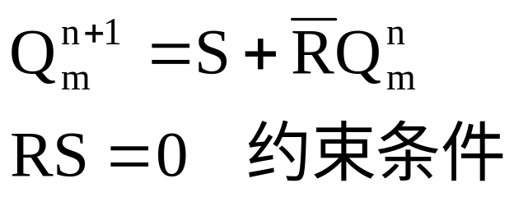
2、工作原理
CP＝1时：主触发器打开，从触发器封锁 。输入端R、S的状态存入主触发器中。
Q
Q
G₁
G₂
CP＝0时：主触发器封锁，从触发器打开 。主触发器的状态转移到从触发器中。
S_{d}
R_{d}
F_{从}
G₃
G₄
G₅
G₆
F_{主}
G₉
G₇
G₈
S
R
CP
动作特点：F_{主}、F_{从}轮流工作。

Slide 38


3、说明
（1）主从触发器是分两步工作的；
第一步：输入信号存入主触发器，从触发器状态不变。
第二步：主触发器控制从触发器翻转，而主触发器状态保持不变，不受输入信号改变的影响。
（2）主从RS触发器的状态翻转是发生在时钟脉冲的下降沿，这种工作方式称为下降沿触发。
（3）该电路同样存在约束问题。
（4） 、 分别为置0端和置1端；
=0、 =1 则触发器被直接置0；
=1、 =0 则触发器被直接置1；
注意：预置完成后、应保持为高电平。

Slide 39
综合上述分析，主从触发器一个CP 只能翻转一次。
前沿处，输出交叉反馈到F_{主}。
后沿处，输出传递到F_{从}翻转完成。
CP
逻辑符号：
时序图：
CP边沿处翻转
Q
Q
CP
CP负沿处翻转
Q
R
CP
S

Slide 40
R– S 触发器的电路结构演变过程
由两个与非门构成基本R－S触发器
公共结构
由四个与非门构成同步R－S触发器
让其接受时钟控制
由九个与非门构成主从R－S触发器
克服空翻

Slide 41
（二）主从JK触发器
JK触发器的功能最完善，有两个控制端J、K。
1、电路构成及逻辑符号
Q
Q
逻辑符号
A
B
Q
S_{d}
R_{d}
C
D
R_{D}
C
S_{D}
K
J
E
F
G
H
J
K
CP

Slide 42
（二）主从JK触发器
2、工作原理
（1）CP=0时
触发器的状态不变，与输入无关，触发器不工作。
（2）CP=1时
1、电路构成及逻辑符号
Q
Q
A
B
C
D
E
F
G
H
J
K
CP

Slide 43
（二）主从JK触发器
2、工作原理
（1）CP=0时
触发器的状态不变，与输入无关，触发器不工作。
（2）CP=1时
Q
Q
保持原态
A
B
被封锁
J=K=0时：
保持原状态
C
D
E
F
G
H
=0
=0
CP
J
K

Slide 44
（二）主从JK触发器
2、工作原理
（1）CP=0时
触发器的状态不变，与输入无关，触发器不工作。
（2）CP=1时
=0
=1
Q
Q
=0
=1
A
B
=0
=1
J=K=0时：
保持原状态
C
D
J=K=1时：
=1
=0
设现态为0态
次态变为1态
E
F
设现态为1态
次态变为0态
=0
=1
G
H
1
0
=1
=1
CP
J
K

Slide 45
（二）主从JK触发器
2、工作原理
（1）CP=0时
触发器的状态不变，与输入无关，触发器不工作。
（2）CP=1时
=0
=1
Q
Q
=1
=0
A
B
=1
=0
J=K=0时：
保持原状态
C
D
J=K=1时：
状态翻转
=0
=1
J=0，K=1时：
E
F
设现态为0态
次态保持0态
=1
=1
G
H
1
0
=0
=1
CP
J
K

Slide 46
（二）主从JK触发器
2、工作原理
（1）CP=0时
触发器的状态不变，与输入无关，触发器不工作。
（2）CP=1时
=1
=0
Q
Q
=1
=0
A
B
=1
=0
J=K=0时：
保持原状态
C
D
J=K=1时：
状态翻转
=0
=1
J=0，K=1时：
状态置0
E
F
设现态为0态
次态保持0态
=1
=0
设现态为1态
次态变为0态
G
H
0
1
=0
=1
CP
J
K

Slide 47
（二）主从JK触发器
2、工作原理
（1）CP=0时
触发器的状态不变，与输入无关，触发器不工作。
（2）CP=1时
=0
=1
Q
Q
=0
=1
A
B
=0
=1
J=K=0时：
保持原状态
C
D
J=K=1时：
状态翻转
=1
=0
J=0，K=1时：
状态置0
E
F
J=1，K=0时：
=0
=1
设现态为0态
次态变为1态
G
H
1
0
=1
=0
CP
J
K

Slide 48
（二）主从JK触发器
2、工作原理
（1）CP=0时
触发器的状态不变，与输入无关，触发器不工作。
（2）CP=1时
=1
=0
Q
Q
=0
=1
A
B
=0
=1
J=K=0时：
保持原状态
C
D
J=K=1时：
状态翻转
=1
=0
J=0，K=1时：
状态置0
E
F
J=1，K=0时：
状态置1
=1
=1
设现态为0态
次态变为1态
G
H
设现态为1态
次态保持1态
0
1
=1
=0
CP
J
K

Slide 49
（二）主从JK触发器
J=K=0时：
保持原状态
3、时序图
J=K=1时：
状态翻转
J=0，K=1时：
状态置0
J=1，K=0时：
状态置1
CP
J
K
Q
保持
J→Q

Slide 50
（二）主从JK触发器
J=K=0时：
保持原状态
J=K=1时：
状态翻转
Q
Q
J=0，K=1时：
状态置0
J=1，K=0时：
状态置1
A
B
4、说明
（1）主从JK触发器也是分两步工作的：CP的上升沿接收，下降沿翻转。
（2）在CP=1期间，J、K的状态必须保持不变。
（3）JK触发器没有约束条件
（4）一次变化问题
C
D
E
F
G
H
J
K
CP

Slide 51
（二）主从JK触发器
●现象：
主从JK触发器，在CP=1期间，无论JK怎么变化，CP下降沿达到后，次态只可能变离原态，这种现象称为一次变化。
●分析：
设现态Q^{n}=0，且J=0、K=1
若在CP=1期间，输入信号发生了暂时的变化，使J=1、K=0（或J=K=1）则主触发器被置为1；若输入信号又恢复为J=0、K=1的状态，但主触发器无法恢复为0态。当CP的下降沿到来时，从触发器也被置为1。
同理，若触发器现态为1态，在CP=1期间，输入K发生了由0变1的暂时变化，则主触发器被置为0；而且不能再翻转回来。可见，在CP=1期间，主触发器只能翻转一次（即只可能变离原态），而且JK的状态无论如何改变，也不可能在变回来。这种现象称为一次变化。
（4）一次变化问题
Q
Q
A
B
C
D
E
F
G
H
J
K
CP

Slide 52
（二）主从JK触发器
●结果
由于存在一次变化现象，如果CP=1期间出现干扰信号，就会造成触发器的错误翻转，这就是主从JK触发器抗干扰能力下降的原因，为此，使用时，要求在CP=1期间，J、K的状态必须保持不变。为了减少干扰的机会，它适合在窄脉冲条件下工作。
●注意：主从JK触发器输出状态的改变，发生在CP下降沿到达的时刻；但是，这一状态的取值不是由下降沿到来时J、K的取值来确定，而是由主触发器的状态来确定。如下例：
（4）一次变化问题
Q
Q
A
B
C
D
E
F
CP
J
K
G
H
Q1
Q2
J
K
CP

Slide 53
（二）主从JK触发器
J=K=0时：
保持原状态
J=K=1时：
状态翻转
例1：画出主从 JK 触发器输出端波形图。
J=0，K=1时：
状态置0
J=1，K=0时：
状态置1
CP
J
K
Q

Slide 54
（二）主从JK触发器
J=K=0时：
保持原状态
例2：假设初始状态 Q _{n} = 0 ，画出Q₁和Q₂ 的波形图。
J=K=1时：
状态翻转
J=0，K=1时：
状态置0
J=1，K=0时：
状态置1
CP
J
Q
CP
K
Q
Q₁
Q₁
J
Q₂
Q
CP
K
Q
Q₂
看懂逻辑符号 ；
熟练使用功能表 。

Slide 55
（二）主从JK触发器
Q
常用“专业术语”介绍
清除：在 R_{D} = 0 时使得 Q ^{n+ 1} ＝ 0。
R_{D}
C
S_{D}
K
J
预置：在 S_{D} = 0 时使得 Q ^{n+1}＝1。
数据锁定：
触发器的输出状态固定不变，这就称作“数据锁定”。它相当于“保持”功能。

Slide 56
（二）主从JK触发器
小结
1. 熟练掌握JK触发器逻辑符号的全部含义。
2. 熟练掌握并正确运用JK触发器的功能表和特性方程。
JK | Q | Q^{n+1}
0 0 0 0 0 1 0 1 1 0 1 0 1 1 1 1 | 0 1 0 1 0 1 0 1 | 0 1 0 0 1 1 1 0
Q
Q
R_{D}
C
S_{D}
不变
K
J
置0态
Q
Q
R_{D}
S_{D}
置1态
C
K
J
翻转

Slide 57
五、维持阻塞D触发器
置1阻塞线
1、电路构成及逻辑符号
Q
Q
R_{D} 直接清0端(复位端)
S_{D} 直接置1端(置位端)
小圈表示低电平有效
置0阻塞线
&
&
R_{D}
S_{D}
置1维持线
Q
Q
&
&
置0维持线
&
&
R_{D}
S_{D}
CP
D
D
数据输入端
CP
时钟端

Slide 58
五、维持阻塞D触发器
2、工作原理
&
&
设D=1。
e
f
CP=0期间：
(1) c 、d被锁，c、d的输出均为1。
1
1
&
&
(2) c=1 、d=1反馈到a、b的输入，a、b输出为0、1。
c
d
0
0
1
&
&
a
b
不论现态为什么
1
1
D
0
CP
1

Slide 59
五、维持阻塞D触发器
1
0
2、工作原理
&
&
设D=1。
e
f
CP=0期间：
1
0
1
CP正沿到达时:
置 0 阻塞线
c、d开启，使c=1，d=0。
&
&
置 1 维持线
c
d
Q翻转为1
0
1
CP正沿过后：
d=0将c封锁,并使b=1，维持d=0。
0
1
&
&
a
b
因此以后CP=1期间D的变化不影响输出。
1
1
0
1
D
0
CP
1

Slide 60
五、维持阻塞D触发器
2、工作原理
&
&
设D=0。
e
f
CP=0期间：
(1) c 、d被锁，c、d的输出均为1。
1
1
&
&
(2) c=1 、d=1反馈到a、b的输入，a、b输出为1、0。
c
d
0
1
0
&
&
a
b
1
1
D
0
CP
0

Slide 61
五、维持阻塞D触发器
1
0
2、工作原理
&
&
设D=0。
e
f
CP=0期间：
0
1
1
CP正沿到达时:
c、d开启，使c=0，d=1。
&
&
置 0 维持线
c
d
Q翻转为0
0
1
CP正沿过后：
c=0将a封锁,并使b=0，维持d=1。
1
0
&
&
a
置 1阻塞线
b
因此以后CP=1期间D的变化不影响输出。
1
0
1
1
D
0
CP
0

Slide 62
五、维持阻塞D触发器
3、功能表
D | Q | Q^{n+1}
5、特点
（1）触发器的新状态决定于CP上升沿到来前瞬时加在D端的输入信号，而翻转与否决定于CP脉冲到达的时刻；并且 Q^{n+1}=D。（2）CP的上升沿触发。
（3）在CP=1期间，D端信号的变化，对触发器无影响。
（4）能够克服空翻现象。
0 0 0
0 1 0
1 0 1
1 1 1
4、特性方程
Q^{n+1}=D
时钟上升沿触发
CP Q ^{n+1}
D

Slide 63
五、维持阻塞D触发器
6. 集成D触发器介绍
(1) 集成双D触发器74LS74
Vcc(+5V)
Q
Q
Q
Q
RD
SD
RD
SD
CP
CP
D
D
GND(地)

Slide 64
D触发器功能
CP 时，Q=D
用D触发器 将一个时钟进行2分频.
CP
Q
Q
1
CP
Q
D
CP
Q
0
R_{D}、S_{D}不用时,甩空
或通过4.7kΩ的电
阻吊高电平
频率FQ = FCP/2

Slide 65
用2个2分频器级联组成一个4分频器
1Q
2Q
Q
Q
Q
Q
CP
CP
D
D
CP
F2Q =F1Q /2 = FCP/4

Slide 66
(2) 集成4D触发器74LS175
四人抢答电路。四人参加比赛，每人一个按钮，其中一人按下按钮后，相应的指示灯亮。并且，其它按钮按下时不起作用。
电路的核心是74LS175四D触发器。它的内部包含了四个D触发器，各输入、输出以字头相区别，管脚图见下页。

Slide 67




公用时钟
U_{SC}
4Q
4D
3D
3Q
时钟
Q
Q
CLR
CLR
CP
D
D
CP
CP
D
D
CP
CLR
CLR
Q
Q
清零
1Q
1D
2D
2Q
GND
公用清零
74LS175管脚图

Slide 68

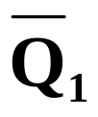
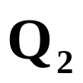
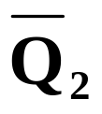
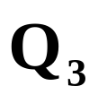
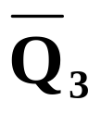
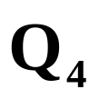
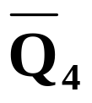
+5V
0
D₁
D₂
D₃
D₄
CLR
CP
& 1
& 2
输出为零
发光管不亮
清零
& 2
赛前先清零
CP

Slide 69
+5V
D₁
1
D₂
D₃
D₄
CLR
CP
反相端都为1
& 1
& 2
清零
& 2
开启
1
CP

Slide 70
+5V
=1
D₁
=0
D₂
D₃
D₄
CLR
CP
0
& 1
& 2
被封
清零
& 2
若有一按钮被按下，比如第一个钮。
这时其它按钮被按下也没反应。
0
CP

Slide 71
课堂练习
题目:时钟CP及输入信号D 的波形如图所示,试画
出各触发器输出端Q的波形,设各输出端Q的
初始状态=0.
D
D
D
D
Q
Q1
Q
Q2
CP
CP

Slide 72
课堂练习(续)
D
D
Q
Q1
CP
CP
D
Q1

Slide 73
课堂练习(续)
D
D
Q2
Q
CP
CP
D
Q1

Slide 74
六、边沿JK触发器
2、工作原理
1、电路组成
（1）CP=0时，触发器处于一个稳态
G、H关闭，输出为1；C、D关闭，输出为0。A、B的输出由E、F的输出决定，E、F的输出由Q、 决定，所以，输出Q、 状态不变。
Q
Q
A
≥1
≥1
B
Z₁
Z₃
Z₄
Z₂
C
&
E
&
&
F
&
D
Q
Z₅
Z₆
Q
G
&
&
H
J
CP
K

Slide 75
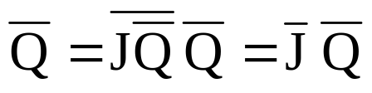
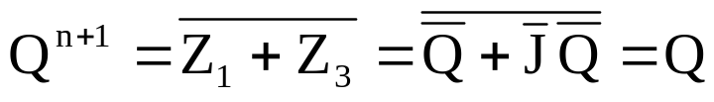
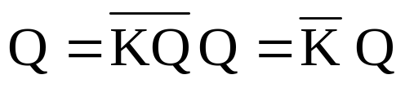
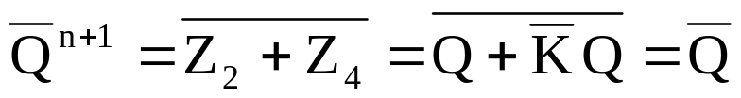
六、边沿JK触发器
2、工作原理
1、电路组成
（1）CP=0时，触发器处于一个稳态
Q
Q
（2）CP由0变1时，触发器不翻转
CP为上升沿时
由于G、H的延时作用，门C、D先打开，
A
≥1
≥1
B
Z₁
Z₃
Z₄
Z₂
C
&
E
&
&
F
&
D
Z₅
Z₆
G
&
&
H
使Z₁= ，Z₂=Q
Q
随后才出现：
J
CP
K
Z₃=Z₅
Z₄=Z₆
因此：
所以J、K也不起作用

Slide 76
六、边沿JK触发器
2、工作原理
1、电路组成
（1）CP=0时，触发器处于一个稳态
Q
Q
（2）CP由0变1时，触发器不翻转
CP为上升沿时
A
≥1
≥1
B
Z₁
Z₃
Z₄
Z₂
C
&
E
&
&
F
&
D
所以J、K也不起作用
Z₅
Z₆
CP=1时
G
&
&
H
使Z₁= ，Z₂=Q
Q
Z₃=Z₅
Z₄=Z₆
J
CP
K
因此：
所以J、K也不起作用，触发器仍保持原来的状态。

Slide 77
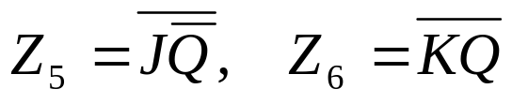
六、边沿JK触发器
2、工作原理
1、电路组成
（1）CP=0时，触发器处于一个稳态
Q
Q
（2）CP由0变1时，触发器不翻转
A
≥1
≥1
B
Z₁
Z₃
Z₄
Z₂
（3）存入触发器的信息由CP的下降沿到来前的瞬间J、K的状态决定
C
&
E
&
&
F
&
D
Z₅
Z₆
CP=1时
G
&
&
H
由于Q和 互补，所以Z₅、Z₆可能同时为1，但不会同时为0
Q
J
CP
K
Q
在CP下降沿到来前的瞬间设：Q=0， =1，J=1，K=0
则 Z₅=0，Z₆=1 为翻转作好准备

Slide 78
六、边沿JK触发器
2、工作原理
1、电路组成
（4）CP由1变0时触发器翻转
Q
Q
由于G、H的延时效应，保证C、D先关闭，使Z₁=Z₂=0 ，而
A
≥1
≥1
B
Z₁
Z₃
Z₄
Z₂
C
&
E
&
&
F
&
D
Z₅
Z₆
则要保持一个t_{pd}的时间，
G
H
此间Z₃=Z₅ =0
&
&
Q
使Q=Z₁+Z₃ =1，而Z₄=Z₆Q=1， =Z₂+Z₄=0
J
CP
K
Q

Slide 79

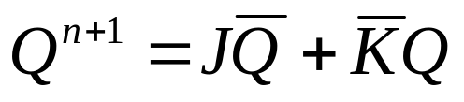
六、边沿JK触发器
3、说明
（1）它是利用G、H的延迟时间比C、D的延迟时间长得多来保持在CP的下降沿前后接收信息和触发器可靠翻转。
（2）边沿控制，下降沿触发。
（3）制造工艺要求严格。
1、电路组成
Q
Q
A
≥1
≥1
B
Z₁
Z₃
Z₄
Z₂
C
&
E
&
&
F
&
D
Z₅
Z₆
G
&
&
H
J
CP
K
（4）特性方程：在一极短暂的时间内，门A、B、E、F构成基本RS触发器，且S= ，R=KQ，代入Q^{n+1}=S+RQ中得：

Slide 80
5.3 触发器逻辑功能的转换
一、转换的意义
（1）常见的触发器只有JK型和D型触发器。
（2）转换方法具有普遍性。
待求触发器
转换逻辑
已 有
触发器
Q
Q
输入
CP

Slide 81
5.3 触发器逻辑功能的转换
二、转换方法
公式法：利用特性方程联解求转换逻辑。
图形法：利用特性表，驱动表和卡诺图求转换逻辑。

Slide 82
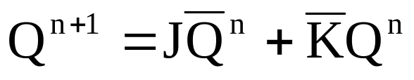
5.3 触发器逻辑功能的转换
三、JK型触发器转换成D、T、RS触发器
Q
（1）JK→D Q^{n+1}=D
公式法：令Q^{n+1}=D=D(Q+Q)=DQ+DQ
可令：J=D，K=D
若要改变CP上升沿触发，可在时钟端接一个反向器。
C
K
J
D
CP

Slide 83
5.3 触发器逻辑功能的转换
三、JK型触发器转换成D、T、RS触发器
Q
（1）JK→D Q^{n+1}=D
图形法：
Q Q^{n+1} | J K
0 0 0 1 1 0 1 1 | 0 d 1 d d 1 d 0
C
Q D | Q^{n+1} | J K
0 0 0 1 1 0 1 1 | 0 1 0 1
K
J
0 d
1 d
d 1
d 0
D
D
D
CP
1
d
d
J=D，K=D
Q
d
d
Q
1

Slide 84
（2）JK→T
Q
C
K
J
T
CP

Slide 85
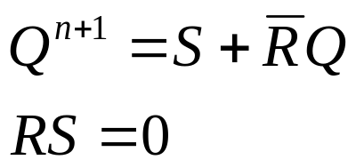
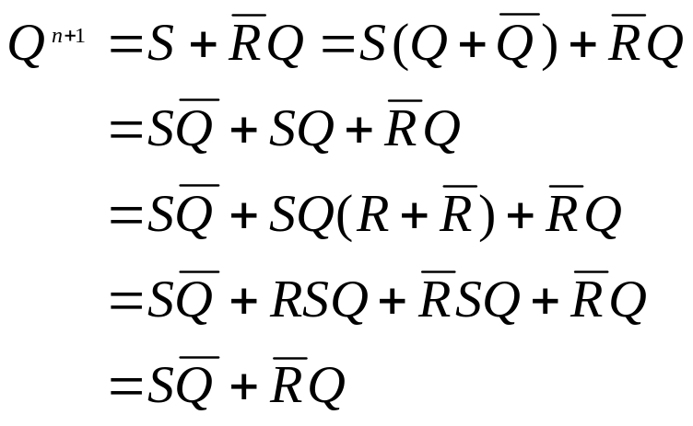
（3）JK→RS
Q
K
C
J
与JK触发器的状态方程比较可得：J=S，K=R。
R
CP
S

Slide 86
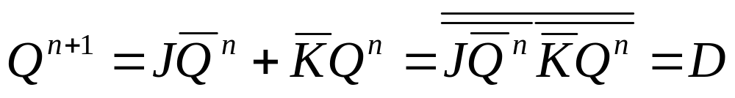
四、D型触发器转换成JK、T、T'和RS触发器
（1）D→JK
CP
Q
K
J
1
&
&
D
&

Slide 87
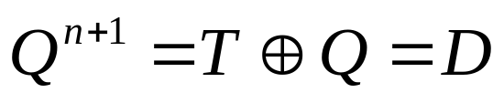
四、D型触发器转换成JK、T、T'和RS触发器
（2）D→T
CP
Q
T
D
=1

Slide 88
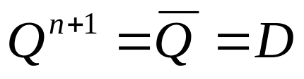
四、D型触发器转换成JK、T、T’和RS触发器
（3）D→T'
Q
D
C
CP

Slide 89
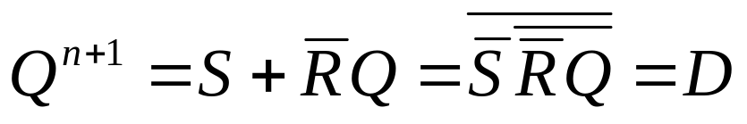
四、D型触发器转换成JK、T、T'和RS触发器
（4）D→RS
CP
Q
1
S
R
&
D
1
&

Slide 90
5.4 触发器的触发方式
研究翻转时刻与
时钟脉冲间的关系
触发方式？
一、 电位触发方式
正电位触发
CP=1 期间翻转
电位触发
负电位触发
CP=0 期间翻转

Slide 91
例如：下图所示的D触发器就是电位触发方式。
Q
Q
优点:结构简单；动作较快。
Q
Q
R_{D}
D
C
S_{D}
a
b
R_{D}
S_{D}
“高电平触发”
缺点：容易空翻。
c
d
Q
Q
适用范围：只能用作数据锁存器。
R_{D}
D
C
S_{D}
D
CP
“低电平触发”

Slide 92
二、 主从触发方式
主从触发方式的翻转过程：
CP=1期间输入端控制信号不容许变化
？
前沿处，输出交叉反馈到F_{主}。
后沿处，输出传递到F_{从}翻转完成。
CP

Slide 93
小结
1. 在应用触发器时，要特别注意触发形式，否则很容易造成整个数字系统工作不正常。
2. 边沿触发抗干扰能力强，且不存在空翻，应用较广泛。

Slide 94
5.5 触发器的主要指标

Slide 95
本章教学要求
虽然花费了不少时间用于分析触发器内部电路的工作原理，但重点要求大家在理解的基础上能够牢固地记忆和正确地使用维持阻塞 D 触发器和主从 JK 触发器的逻辑符号和功能。

Slide 96

第五章结束
谢谢

